Slide 1
2 AC
2
Thème 2
Signaux et informations
Leçon 2
La réflexion de la lumière
Tâche 2
Utiliser les lois de la réflexion de la lumière pour construire l’image d’un point par un miroir plan.

Slide 4


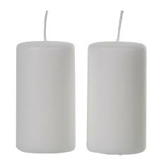






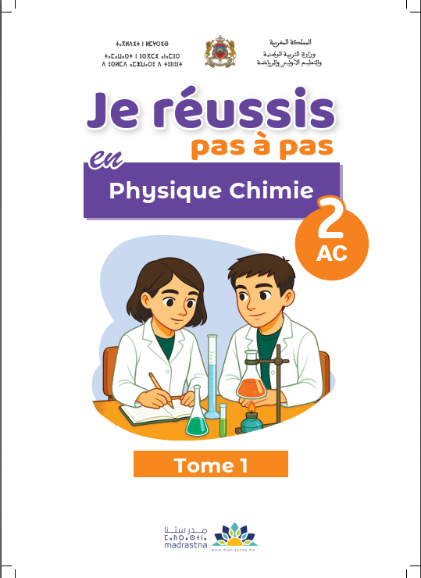
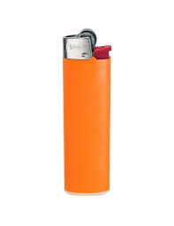


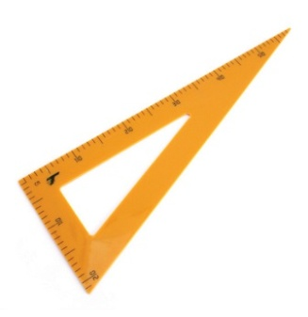
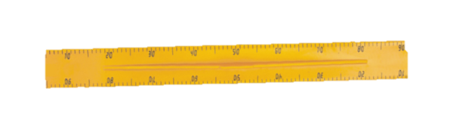
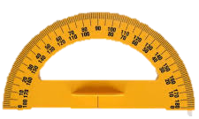
Matériel nécessaire
Matériel de l’enseignant
Matériel de l’élève
Vitre transparente sur support
2 bougies identiques
Briquet

Slide 5
Repérage dans le chapitre
Tracer le rayon réfléchi ou incident en utilisant les lois de la réflexion de la lumière.
Utiliser les lois de la réflexion de la lumière pour construire l’image
d’un point par un miroir plan.
Expliquer la formation de l’image d’un objet par un miroir plan

Slide 6
Orientations didactiques
Tâche à réussir
La tâche principale de cette séance repose sur le savoir-faire suivant: « Utiliser les lois de la réflexion de la lumière pour construire l’image d’un point par un miroir plan ».
L’objectif est d’amener les élèves à construire l’image d’un point par un miroir plan.
L’élève doit maitriser les lois de la réflexion avec la définition de la normale, de l’angle d’incidence et de l’angle de réflexion.
Stratégie
Pendant toute la séance, l’enseignant veille à ce que les élèves maîtrisent la boîte à outils géométrique :tracer la normale, repérer le point d’incidence et mesurer un angle par rapport à la normale. Cela leur permet d’appliquer correctement ces notions sur un schéma.
Proposer plusieurs schémas de tracés.
Conceptions erronées
des élèves
Pour construire l’image d’un point, un seul rayon suffit.
Certains élèves construisent l’image comme un simple reflet symétrique.
L’image produite par un miroir plan est réelle.
L’image est sur la surface du miroir.
La taille de l’image change si on change le miroir.
L’image dépend de la position de l’observateur.

Slide 7
12 min
10 min
03 min

Slide 8
10 min

Slide 9

Bonjour! Prêts pour démarrer notre séance? Allons-y!

Slide 10

O
Le rituel
(2 min)

Slide 11
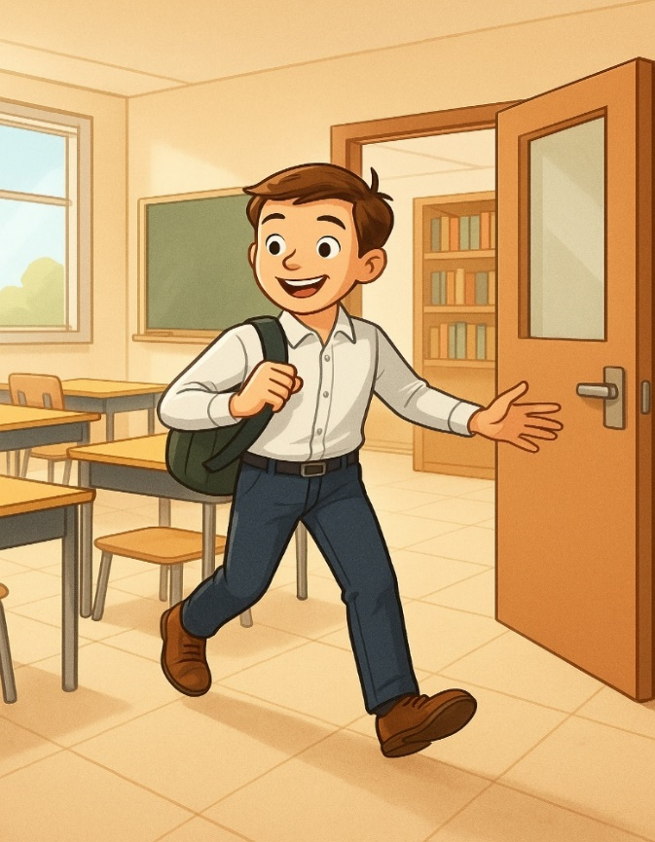
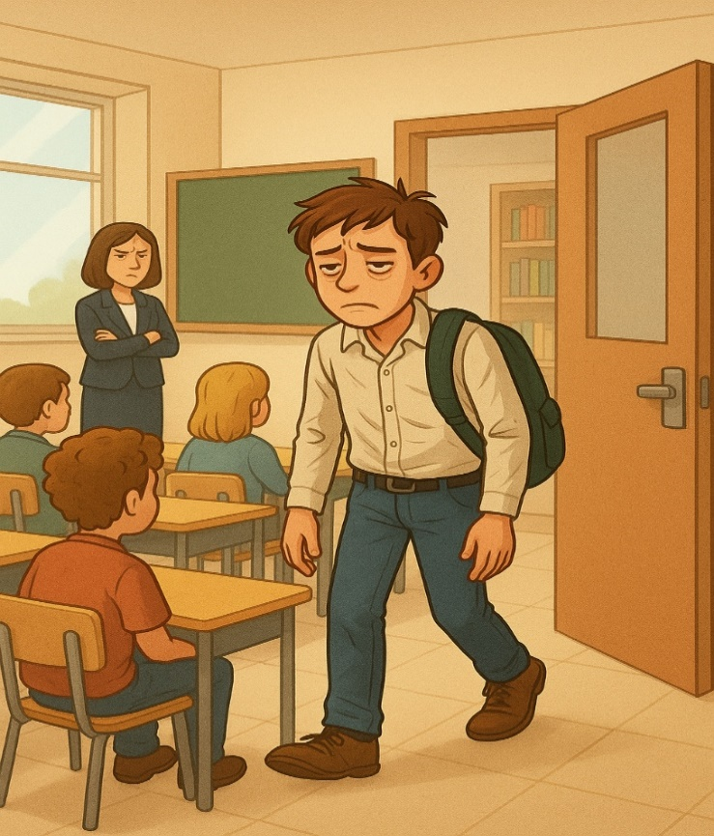
Observez ces images : à votre avis, quel comportement positif mettent-elles en évidence ?
L’enseignant.e fait participer les élèves pour qu’ils expriment ce qu’ils comprennent de l’image.
J’arrive tôt à la classe
J’arrive en retard

Slide 12

Il faut que j’arrive toujours à l’heure .
L’enseignant.e recourt à l’alternance linguistique pour expliciter le comportement attendu.
J’arrive tôt à la classe
J’arrive en retard

Slide 13
O
Réactivation des prérequis
(6 min)

Slide 14

On va commencer cette séance par un rappel sur les lois de la réflexion et le tracé des rayons incidents et réfléchis.
Choisir la bonne réponse.
Sur leurs ardoises, les élèves écrivent la lettre de la bonne réponse et l’enseignant.e désigne quelques -uns pour répondre oralement.
Le trait perpendiculaire au miroir au point d’incidence s’appelle :
A
Le rayon incident
B
Le rayon réfléchi
C
La normale

Slide 15


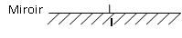
C’est effectivement la normale: elle est perpendiculaire au miroir au point d’incidence I.
L’enseignant·e donne un feedback adapté et rappelle, sur le tableau, comment tracer la normale.
Le trait perpendiculaire au miroir au point d’incidence s’appelle :
A
Le rayon incident
B
Le rayon réfléchi
La normale
C
La normale

Slide 16
Choisir les affirmations correctes .
L'enseignant.e choisit au hasard des élèves pour justifier oralement leur choix.
Observer le schéma ci-dessous et choisir les affirmations correctes .
A
I représente le point d’incidence.
2
B
1 représente le rayon réfléchi.
1
i
r
3
C
2 représente la normale.
D
3 représente le rayon incident.
E
i représente l’angle de réflexion.

Slide 17
Il faut bien distinguer le rayon incident du rayon réfléchi. Faites attention à la flèche sur le trait.
L’enseignant·e prend le temps nécessaire pour s’assurer que les élèves maîtrisent bien le schéma.
Observer le schéma ci-dessous et choisir les affirmations correctes
A
I représente le point d’incidence.
2
B
3 représente le rayon réfléchi.
1
i
r
3
C
2 représente la normale.
D
1 représente le rayon incident.
E
i représente l’angle de réflexion.

Slide 18
Répondre par vrai ou faux.
Sur leurs ardoises, les élèves écrivent V ou F et l’enseignant.e désigne quelques -uns pour répondre oralement et justifier leur réponse.
Selon la loi de la réflexion :
L’angle de réflexion r est toujours plus grand que l’angle d’incidence i.
Vrai
Faux

Slide 19
Selon les lois de la réflexion l’angle d’incidence est égal à l’angle de réflexion: i = r.
L’enseignant.e donne un feedback adapté et rappelle les lois de la réflexion de la lumière sur un miroir plan.
Selon la loi de la réflexion :
L’angle de réflexion r est toujours plus grand que l’angle d’incidence i.
Vrai
Faux

Slide 20
Sur leurs ardoises, les élèves écrivent vrai ou faux ou l’enseignant.e désigne quelques -uns pour répondre oralement.
Répondre par vrai ou faux.
Observer le schéma ci-dessous et répondre par vrai ou faux.
1 représente le rayon réfléchi.
Vrai
Faux
30°
N
30°
1

Slide 21
Effectivement le tracé de la normale est prioritaire.
L’enseignant.e donne un feedback adapté et rappelle comment tracer correctement le rayon réfléchi.
Observer le schéma ci-dessous et répondre par vrai ou faux.
1 représente le rayon réfléchi.
Vrai
Faux
30°
N
30°
1

Slide 22


O
Déclaration de l’objectif
(2 min)

Slide 23
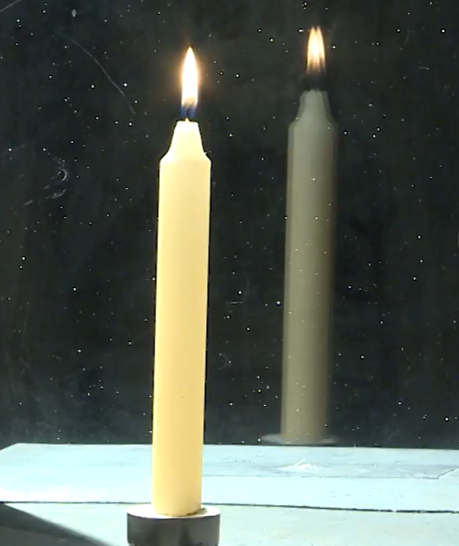
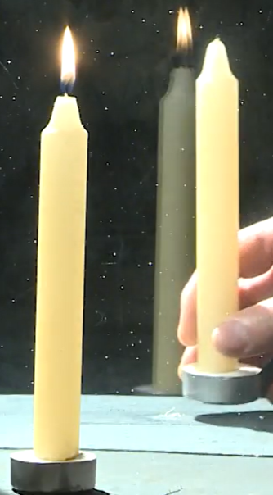
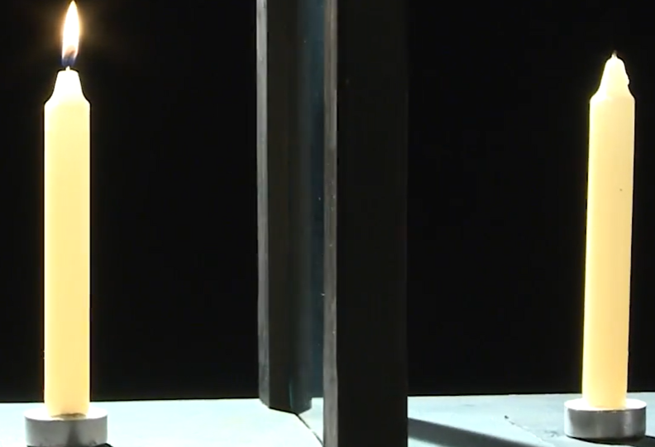
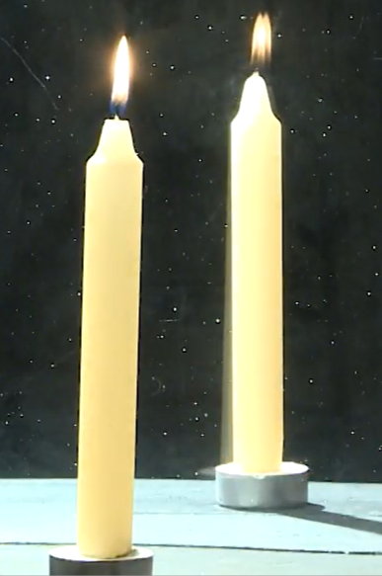
Avant d’aborder notre tâche d’aujourd’hui, je vous présente la situation suivante:
L’enseignant·e décrit la situation et monte le dispositif pour obtenir l’image de la bougie. Il/elle déplace ensuite la bougie éteinte à la position symétrique.
1
2
Bougie allumée et son image par le vitre transparente sur support
Bougie éteinte placée derrière le vitre
3
4
Bougie éteinte déplacée derrière le vitre à une position symétrique

Slide 24


Avant d’aborder notre tâche d’aujourd’hui, je vous présente la situation suivante:
L’enseignant·e décrit la situation et monte le dispositif pour obtenir l’image de la bougie. Il/elle déplace ensuite la bougie éteinte à la position symétrique.
On modélise la flamme par un point lumineux.
Miroir
Comment peut-on construire graphiquement l’image du point lumineux
en utilisant les lois de la réflexion?

Slide 25
À la fin de cette séance, vous serez capables de tracer correctement l’image d’un point par un miroir plan en utilisant les lois de la réflexion .
Bien expliquer la tâche. Possibilité de recourir à l’alternance linguistique.
Utiliser les lois de la réflexion de la lumière pour construire l’image d’un point
par un miroir plan.

Slide 26
O
Introduction
à la tâche

Slide 27
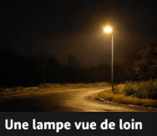
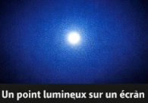
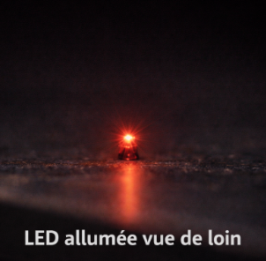
Avant d’aborder notre tache principale, je vous présente quelques caractéristiques de l’image d’un point lumineux par un miroir plan.
L’enseignant explicite la notion d’objet ponctuel ou du point lumineux et donne des exemples.
Qu’est-ce qu’un objet ponctuel ?
Un objet ponctuel est un objet dont la taille est très petite par rapport aux distances étudiées. On le représente par un point.

Slide 28
Avant d’aborder notre tache principale, je vous présente quelques caractéristiques de l’image d’un point lumineux par un miroir plan.
L’enseignant utilise le tableau, décrit le schéma et donne le sens de « virtuelle » et « symétrique ».
Tout objet ponctuel (A) placé devant un miroir a une image (A’) qui a les caractéristiques suivantes:
Point lumineux (A)
Image du point lumineux :(A’)
Miroir plan
L’image est virtuelle (elle n’est pas réelle). Elle se forme derrière le miroir.
L’image est symétrique à l’objet par rapport au miroir.

Slide 29
10min

Slide 30

M
Tâche principale

Slide 31
Voici notre tâche principale. Je vais vous montrer comment construire l’image d’un point lumineux par un miroir plan en utilisant les lois de la réflexion.
M
L’enseignant.e lit la consigne en précisant les données. Il explique ce qui est demandé.
Tâche principale
On dispose d’un miroir plan M et d’un objet modélisé par un point S.
On veut construire l’image du point S par le miroir.
S
On demande de construire l’image du point lumineux S par le miroir plan. On va utiliser les lois de la réflexion.

Slide 32
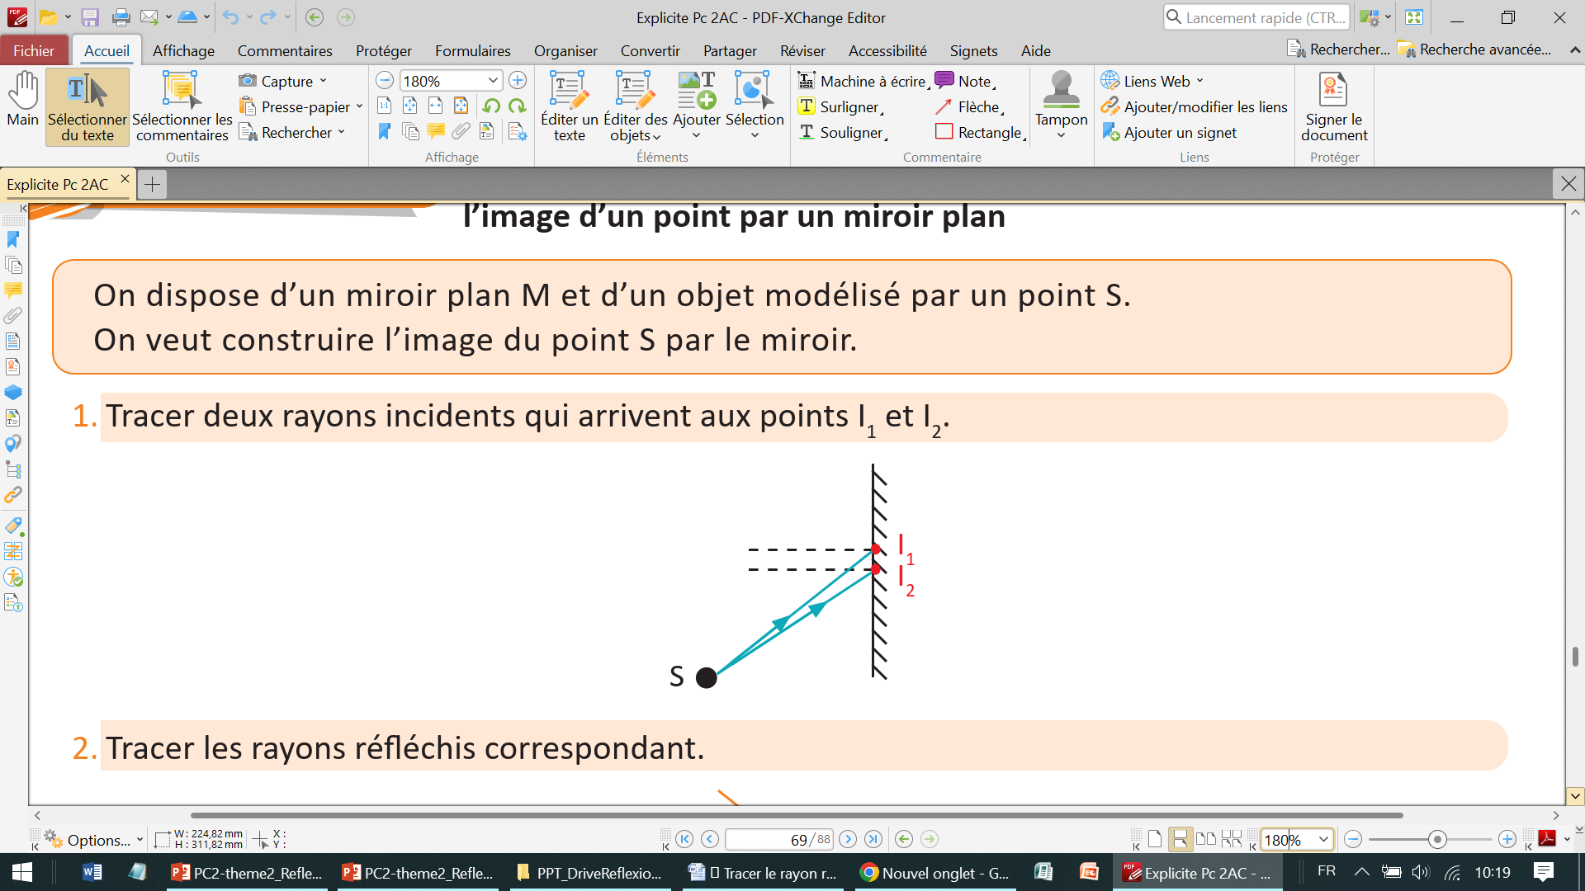
Je commence par tracer deux rayons incidents en choisissant deux points d’incidence et deux angles d’incidence différents.
M
Utiliser le tableau avec une règle et une équerre en parallèle avec la projection en verbalisant toutes les actions.
Tâche principale
Je choisis deux points d’incidence sur le miroir: I₁ et I₂.
.
I₁
.
I₂
S
Je trace les deux rayons incidents.

Slide 33
Maintenant je passe au tracé des rayons réfléchis correspondant aux rayons incidents.
M
L’enseignant.e lit la consigne Il explique ce qui est demandé .Utiliser le tableau avec une règle , une équerre et un rapporteur en parallèle avec la projection en verbalisant toutes les actions.
Tâche principale
Je trace la normale à chaque point d’incidence.
.
I₁
i₁
Je mesure les deux angles d’incidence entre les rayons incidents et les normales. Je déduis les deux angles de réflexion i₁ et i₂.
.
i₂
I₂
S
Je trace les deux rayons réfléchis en respectant les lois de réflexion: r = i.

Slide 34
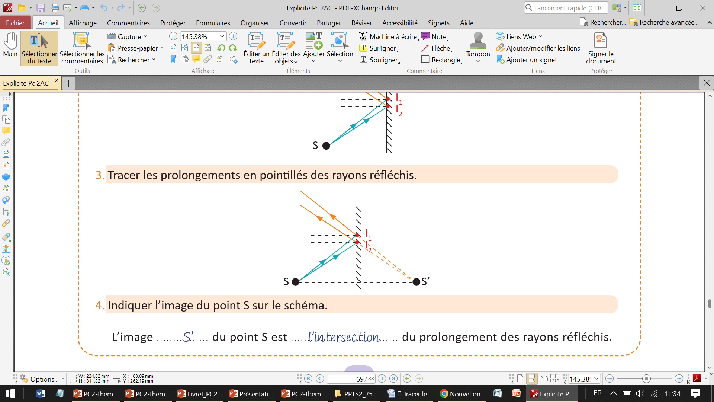
L’étape suivante consiste à prolonger les rayons réfléchis pour pouvoir positionner l’image S’ de S.
M
L’enseignant.e lit la consigne Il explique ce qui est demandé .Utiliser le tableau avec une règle en parallèle avec la projection en verbalisant toutes les actions.
Tâche principale
Je prolonge les rayons réfléchis.
I₁
.
i₁
.
i₂
I₂
S

Slide 35


Je repère l’intersection des prolongements.
M
Tâche principale
l’image S’ du point S est l’intersection des prolongements des rayons réfléchis.
I₁
.
i₁
.
L’image S’ est symétrique à l’objet S par rapport au miroir: l’objet et son image sont à la même distance du miroir.
i₂
I₂
S
S’
L’image S’ n’est pas réelle, elle est virtuelle.

Slide 36
Alors, pour construire l’image d’un point lumineux par un miroir plan, je suis les étapes suivantes :
M
L’enseignant.e veille à ce que les élèves soient attentifs.
1
Je choisis deux points d’incidence sur le miroir.
2
Je trace les deux rayons incidents.
3
Je trace les deux rayons réfléchis correspondant en appliquant les lois de la réflexion.
4
Je prolonge les deux rayons réfléchis. Leur intersection correspond à l’image du point lumineux

Slide 37
10min

Slide 38
Répondre par vrai ou faux.
L'enseignant.e choisit au hasard des élèves pour justifier oralement leur choix.
L’image d’un point lumineux par un miroir plan se trouve du même côté du miroir que le point.
A
Vrai
B
Faux

Slide 39
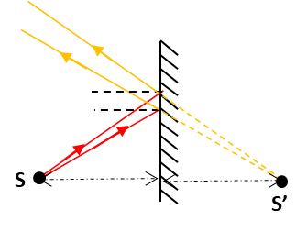
L’image “apparaît” derrière le miroir.
L’enseignant·e donne un feedback adapté et explique davantage en s’appuyant sur le schéma.
L’image d’un point lumineux par un miroir plan se trouve du même côté du miroir que le point.
A
Vrai
B
Faux

Slide 40
Répondre par vrai ou faux.
L'enseignant.e choisit au hasard deux élèves pour justifier oralement leur choix.
L’image d’un point se situe à la même distance derrière le miroir que le point est placé devant le miroir.
A
Vrai
B
Faux

Slide 41
Effectivement elle se trouve à la même distance.
L’enseignant·e donne un feedback adapté et explique davantage en s’appuyant sur le schéma.
L’image d’un point se situe à la même distance derrière le miroir que le point est placé devant le miroir.
A
Vrai
B
Faux

Slide 42
Répondre par vrai ou faux.
L'enseignant.e choisit au hasard des élèves pour justifier oralement leur choix.
Si on rapproche le point lumineux du miroir, son image se rapproche également du miroir.
A
Vrai
B
Faux

Slide 43
C’est vrai, l’objet et l’image doivent se trouver à la même distance du miroir.
L’enseignant·e donne un feedback adapté et explique davantage.
Si on rapproche le point lumineux du miroir, son image se rapproche également du miroir.
A
Vrai
B
Faux

Slide 44
Répondre par vrai ou faux.
L'enseignant.e choisit au hasard des élèves pour justifier oralement leur choix.
Pour voir l’image d’un point lumineux dans le miroir, un rayon lumineux doit atteindre l’œil après réflexion.
A
Vrai
B
Faux

Slide 45
En effet, on ne peut pas voir l’image d’un point si les rayons réfléchis n’atteignent pas l’œil de l’observateur.
L’enseignant·e donne un feedback adapté et explique davantage.
Pour voir l’image d’un point lumineux dans le miroir, un rayon lumineux doit atteindre l’œil après réflexion.
A
Vrai
B
Faux

Slide 46
Répondre par vrai ou faux.
L'enseignant.e choisit au hasard des élèves pour justifier oralement leur choix.
Les rayons lumineux réfléchis semblent provenir de l’image virtuelle située derrière le miroir.
A
Vrai
B
Faux

Slide 47
C’est vrai ils semblent provenir de l’image formée.
L’enseignant·e donne un feedback adapté et explique davantage en s’appuyant sur le schéma.
Les rayons lumineux réfléchis semblent provenir de l’image virtuelle située derrière le miroir.
A
Vrai
B
Faux

Slide 48
Choisir les affirmations correctes.
L'enseignant.e choisit au hasard des élèves pour justifier oralement leur choix.
Observez le schéma ci-contre et identifier les affirmations correctes.
.
I₁
.
I₂
A
B est l’image du point A par le miroir plan.
B
A
Miroir plan
B
L’image obtenue par le miroir est réelle.

Slide 49
Il faut savoir bien lire et analyser ce schéma qui montre la construction de l’image d’un point lumineux par un miroir plan.
L’enseignant·e donne un feedback adapté et explique davantage en s’appuyant sur le schéma.
Observez le schéma ci-contre et identifier les affirmations correctes.
.
I₁
.
I₂
A
B est l’image du point A par le miroir plan.
B
A
Miroir plan
B
L’image obtenue par le miroir est réelle.

Slide 51
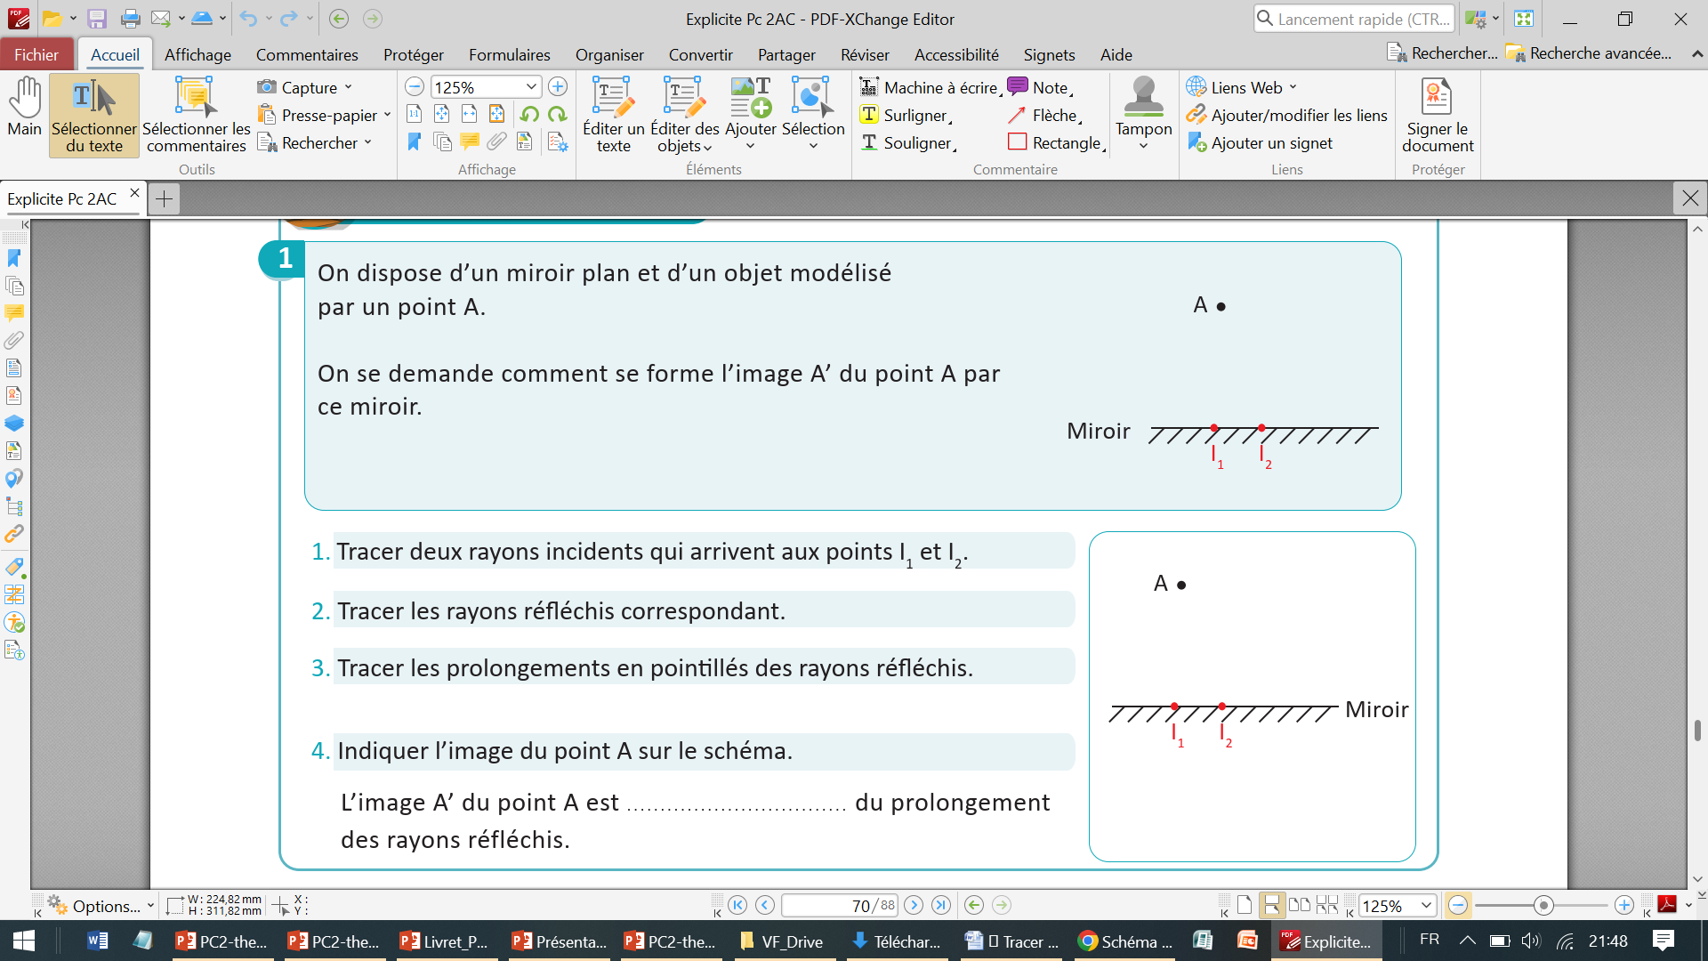
Maintenant on va passer aux tâches à réaliser sur le livret. On commence par la tâche p.70« Je m’entraîne en binôme » . Travaillez individuellement, puis discutez de vos réponses en binômes.
L’enseignant·e accorde suffisamment de temps au travail individuel avant la discussion en binôme. Il circule pour contrôler et donner des indications en cas de blocage.

Slide 52
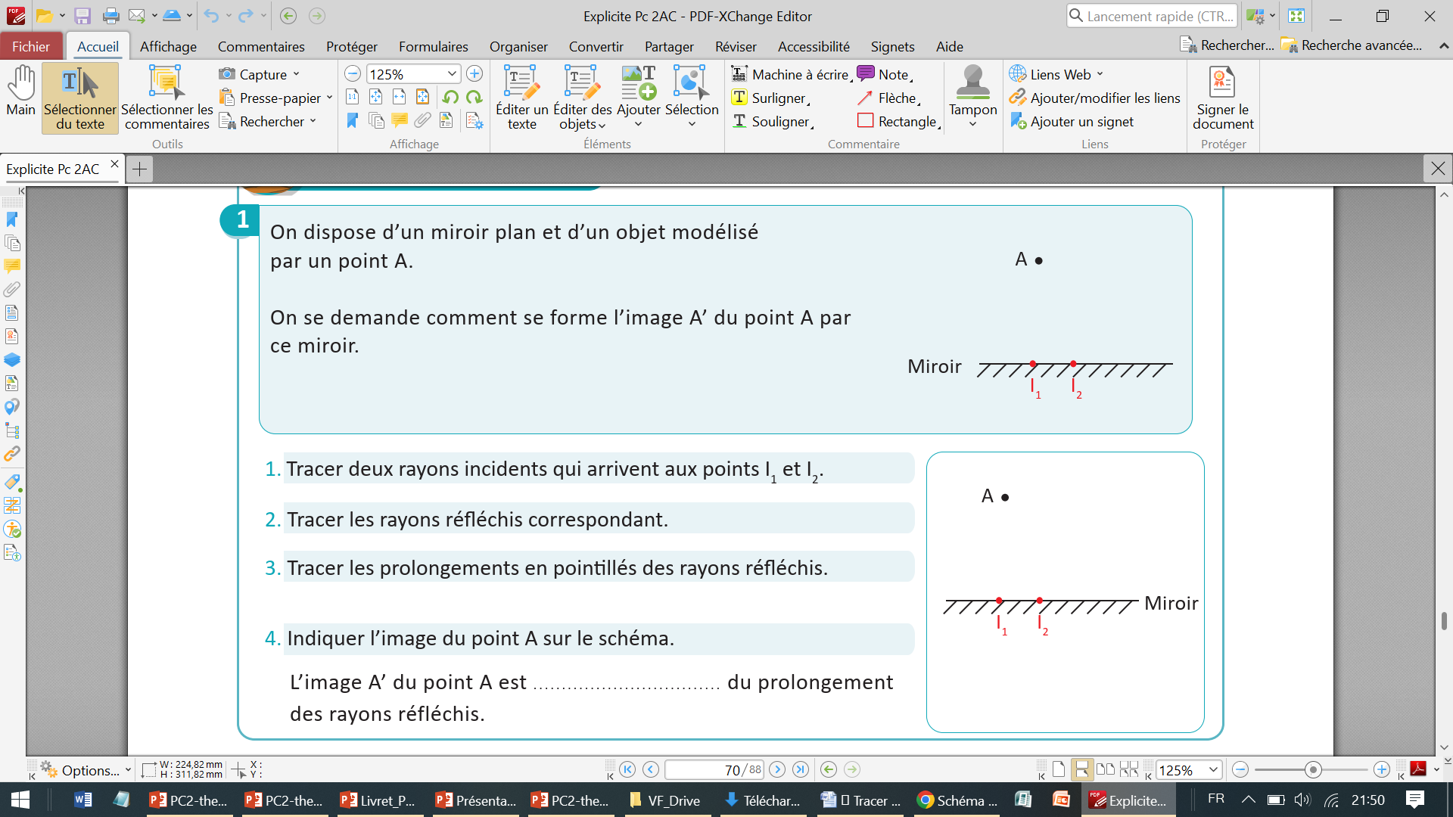
On commence par la première question qui consiste à tracer deux rayons incidents.
L’enseignant·e désigne des représentants de quelques binômes pour répondre et verbaliser le raisonnement avant d’afficher la réponse correcte.
Je trace les deux traits reliant A et I₁ et I₂
Je place une flèche sur chaque trait.

Slide 53
Maintenant on passe au tracé des rayons réfléchis correspondant aux rayons incidents.
L’enseignant·e désigne des représentants de quelques binômes pour répondre et verbaliser le raisonnement avant d’afficher la réponse correcte.
Je trace la normale en chaque point d’incidence.
Je trace les deux rayons réfléchis correspondant en appliquant les lois de la réflexion.
!
En I_{1 ,} r₁ = i₁ = 0°

Slide 54
On prolonge maintenant les rayons réfléchis pour repérer la position de l’image.
L’enseignant·e désigne des représentants de quelques binômes pour répondre et verbaliser le raisonnement avant d’afficher la réponse correcte.

Slide 55

On repère le point d’intersection des prolongements des rayons réfléchis.
L’enseignant·e désigne des représentants de quelques binômes pour répondre et verbaliser le raisonnement avant d’afficher la réponse correcte.
l’intersection
A’

Slide 56
12 min

Slide 57


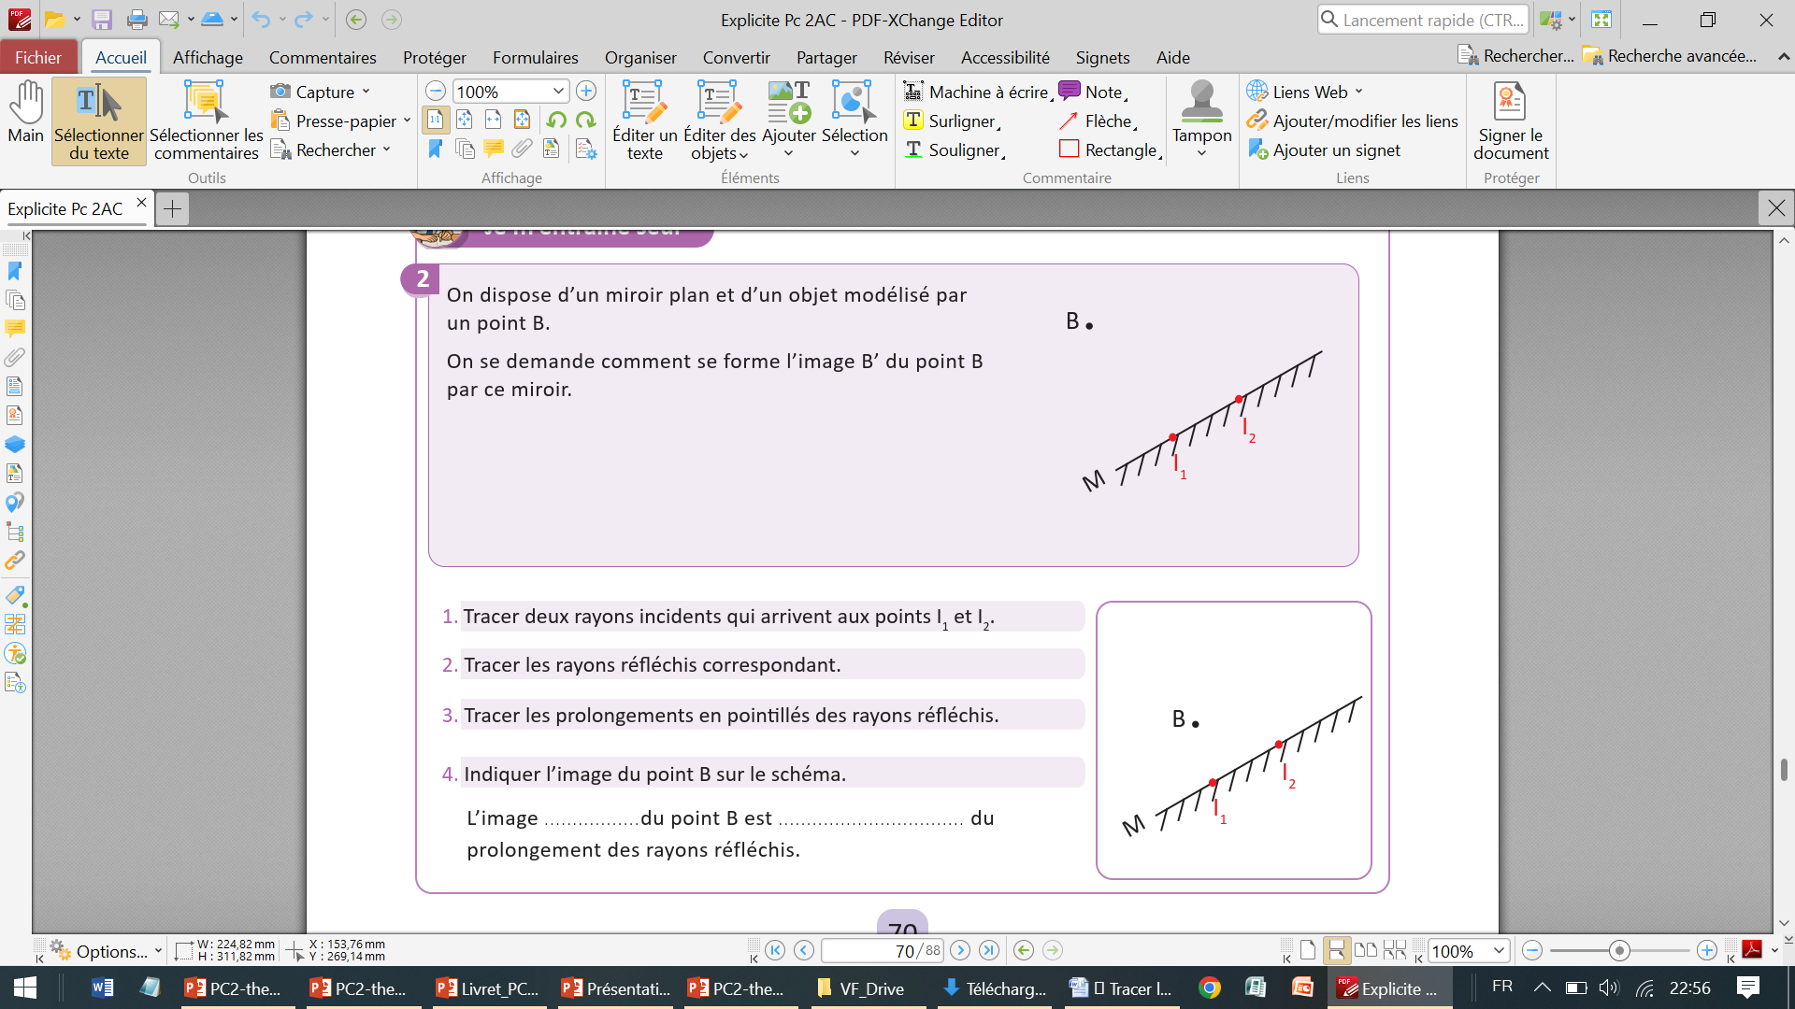
Maintenant c’est le moment de travailler tout seul. Voir le livret p 70 «je m’entraîne seul » .
L’enseignant·e circule dans la classe pour repérer les élèves en difficulté .

Slide 58

Le temps est terminé. Corrigeons ensemble l’exercice.
L’enseignant·e fait participer les élèves à la correction en leur demandant de présenter leurs réponses et de les justifier.
Temps Écoulé

Slide 59
Passons maintenant à la correction.
L’enseignant·e fait participer les élèves à la correction et donne un feedback adapté en tenant compte des difficultés constatées.
B’
l’intersection
B’

Slide 61

Qui peut me dire ce que nous avons appris aujourd’hui?

Slide 62
Avant de finir cette séance, c’était quoi notre tâche
L’enseignant donne un rappel de la séance.
Utiliser les lois de la réflexion de la lumière pour construire l’image d’un point par un miroir plan.

Slide 63
Voilà les étapes à retenir pour la construction de l’image d’un point lumineux par un miroir plan.
Je choisis deux points d’incidence sur le miroir.
L’enseignant fait participer les élèves pour rappeler les étapes à suivre pour construire l’image d’un point par un miroir plan..
1
Je choisis deux points d’incidence sur le miroir.
2
Je trace les deux rayons incidents.
3
Je trace les deux rayons réfléchis correspondant en appliquant les lois de la réflexion.
4
Je prolonge les deux rayons réfléchis. Leur intersection correspond à l’image du point lumineux

Slide 64
Il faut bien retenir aussi que:
L’enseignant fait participer les élèves pour rappeler les étapes de la construction de l’image S’ de S ainsi que ses caractéristiques.
L’image S’ est symétrique à l’objet S par rapport au miroir: l’objet et son image sont à la même distance du miroir.
L’image S’ n’est pas réelle, elle est virtuelle.

Slide 65
On termine par la carte lexicale suivante.
Faire participer les élèves à la lecture de la carte.
MA CARTE LEXICALE
Termes thématiques
Ma tâche
Objet ponctuel
Point lumineux
Rayon incident
Rayon réfléchi
Normale
Image virtuelle
Utiliser les lois de la réflexion de la lumière pour construire l’image d’un point par un miroir plan.
Verbes de consigne
Tracer
Construire
indiquer
Structures pour répondre
…………………………... du prolongement des rayons réfléchis correspond à …………………….du point lumineux.
L’image d’un point lumineux obtenue par un miroir plan est une image…………………………Elle est ……………………. à l’objet par rapport au miroir.

Slide 66
Bravo à tous ! Révisez dans le livret ce qu’on a vu aujourd'hui et faire les exercices suivants:
L’enseignant incite les élèves à faire l’exercice à la maison et clore la séance.
Exercice 2 de la page 73
Devoir maison, exercice 2 page 87

Slide 67

A la prochaine séance!

